Slide 1
PHP簡易架設

Slide 2
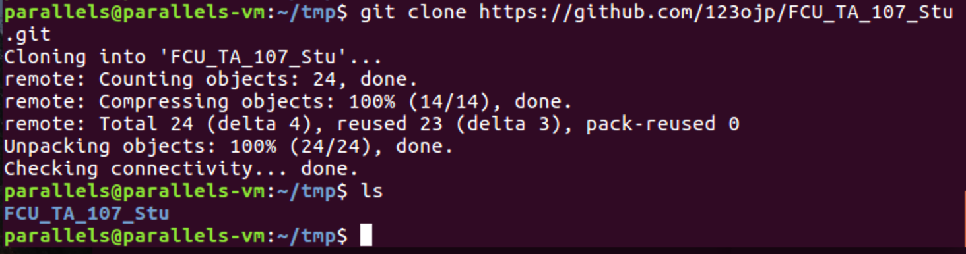
今天上課檔案
git clone https://github.com/123ojp/FCU_TA_107_Stu.git

Slide 3
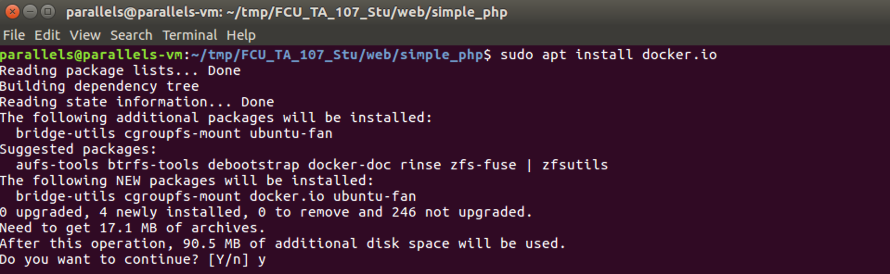
安裝docker
sudo apt install docker.io

Slide 4
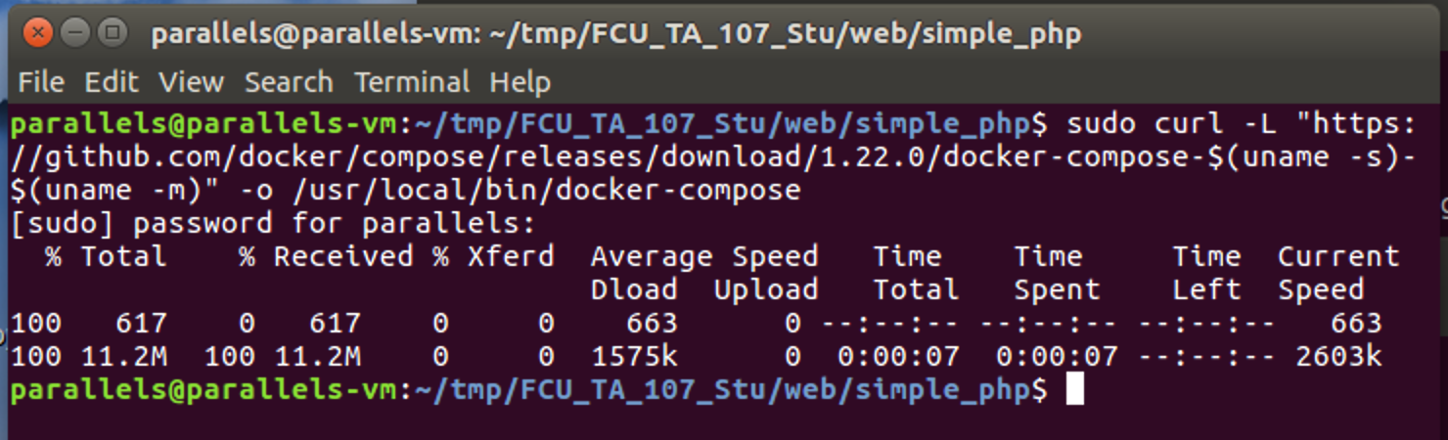

安裝 docker-compose (一行一行執行)
sudo curl -L "https://github.com/docker/compose/releases/download/1.22.0/docker-compose-$(uname -s)-$(uname -m)" -o /usr/local/bin/docker-compose
sudo chmod +x /usr/local/bin/docker-compose
docker-compose --version

Slide 5
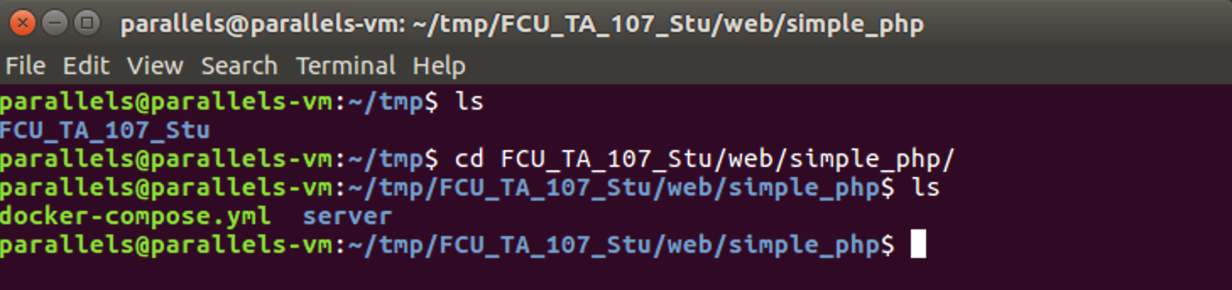
Cd 到今天 課程

Slide 6
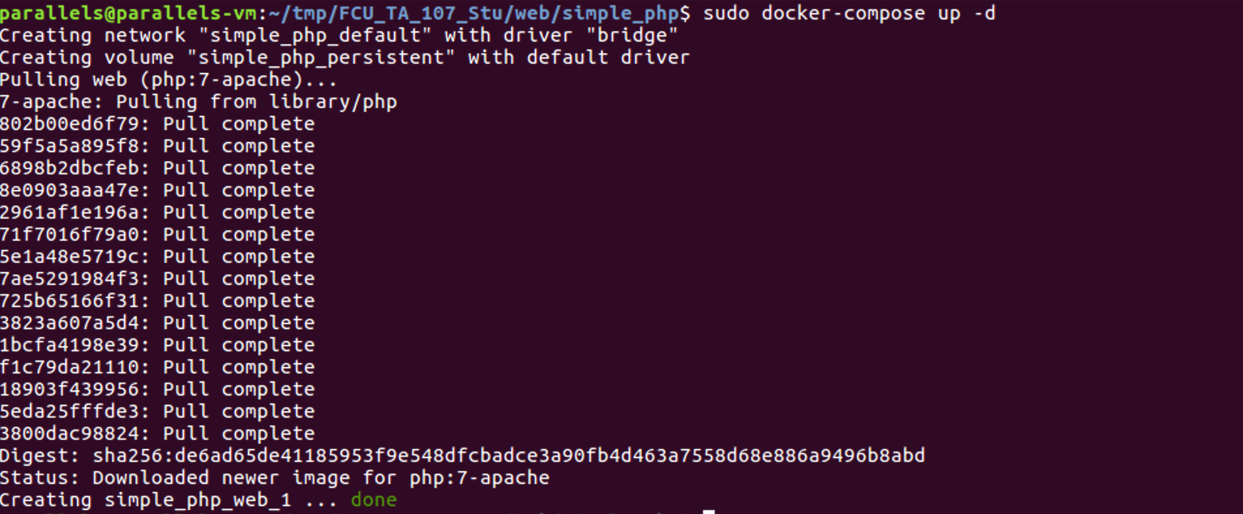
架起docker
sudo docker-compose up -d

Slide 7
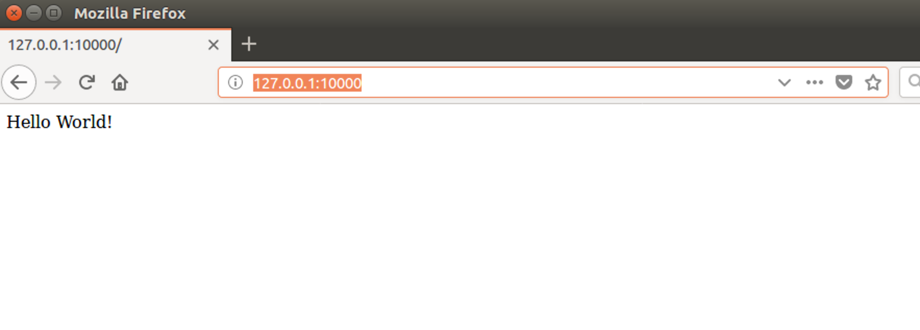
打開網頁 試試看
http://127.0.0.1:10000/

Slide 8
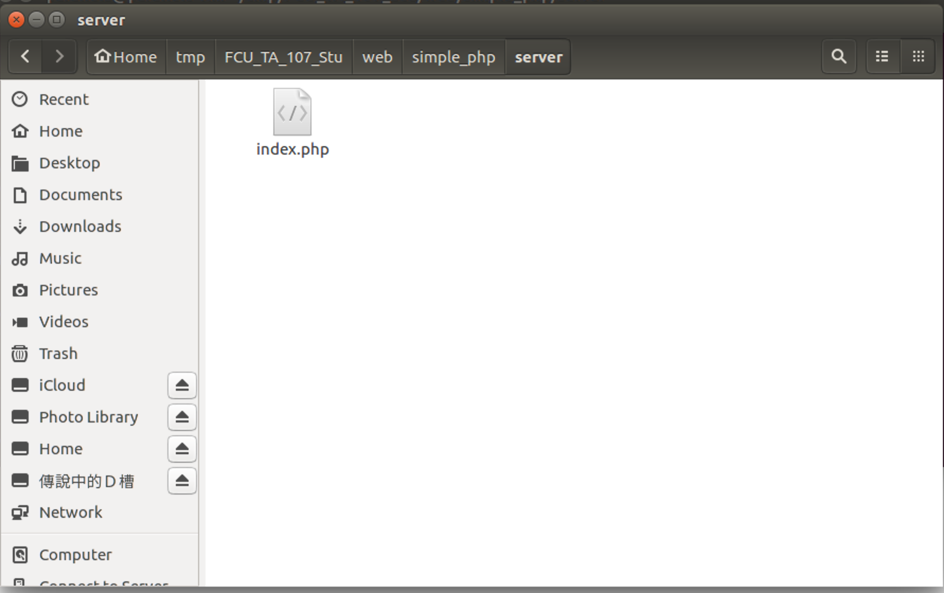
到資料夾打開 index.php (應該會在~/FCU_TA_107_Stu/web/simple_php/server )

Slide 9
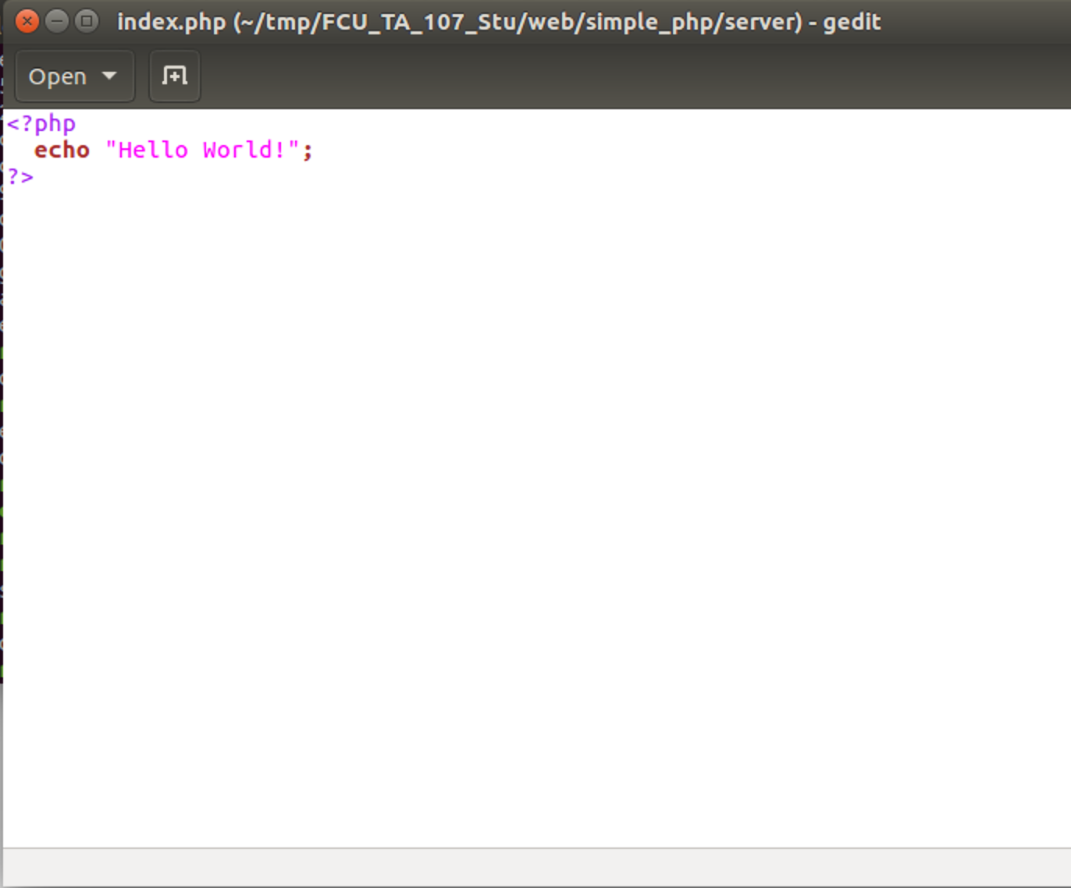
Php語法
Php 被 <?php ?> 包起來

Slide 10
Php語法
Php 被 <?php ?> 包起來

Slide 11
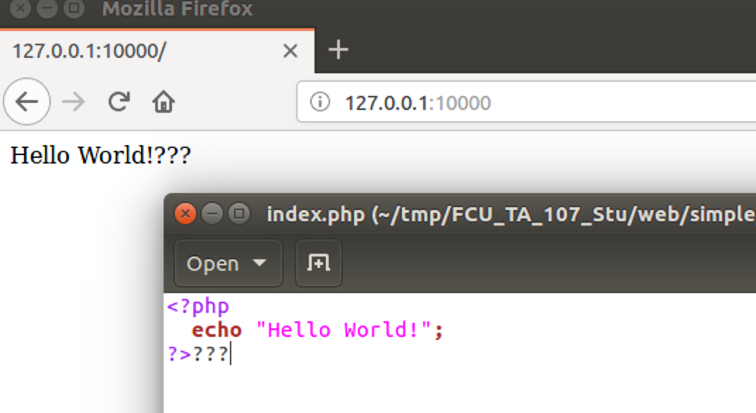
Php語法
沒有被標籤包起來，將直接列出不解析

Slide 12
Php運行方式
圖源：https://www.jianshu.com/p/01e95d2418ad?utm_campaign=maleskine&utm_content=note&utm_medium=seo_notes&utm_source=recommendation

Slide 13
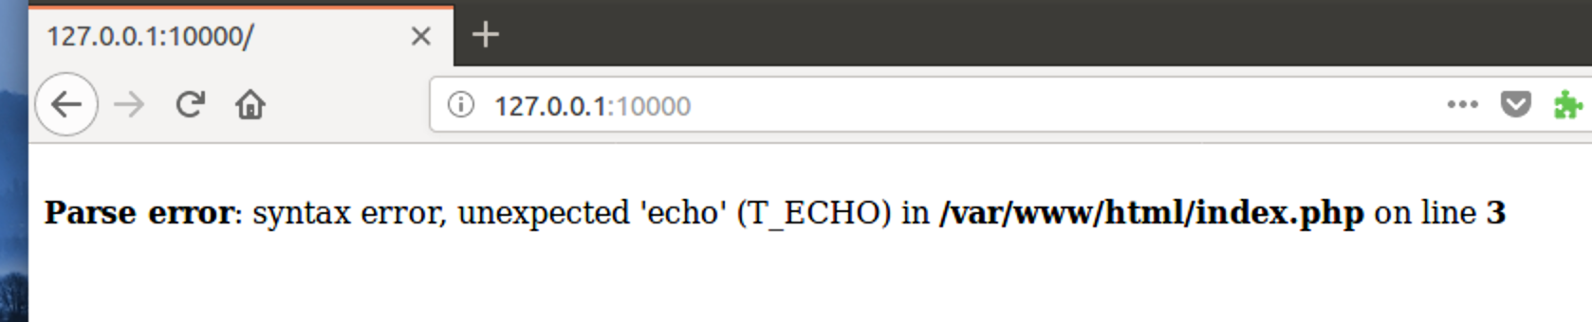
分號
每行要「;」
看到Parse error: syntax error, 通常就是沒「;」

Slide 14
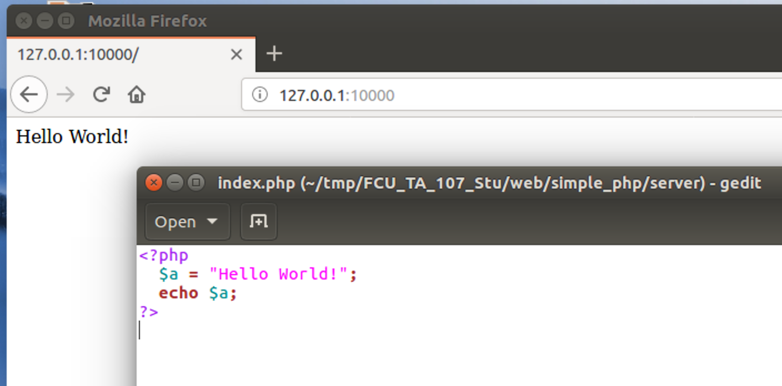
變數
用 $來宣告

Slide 15
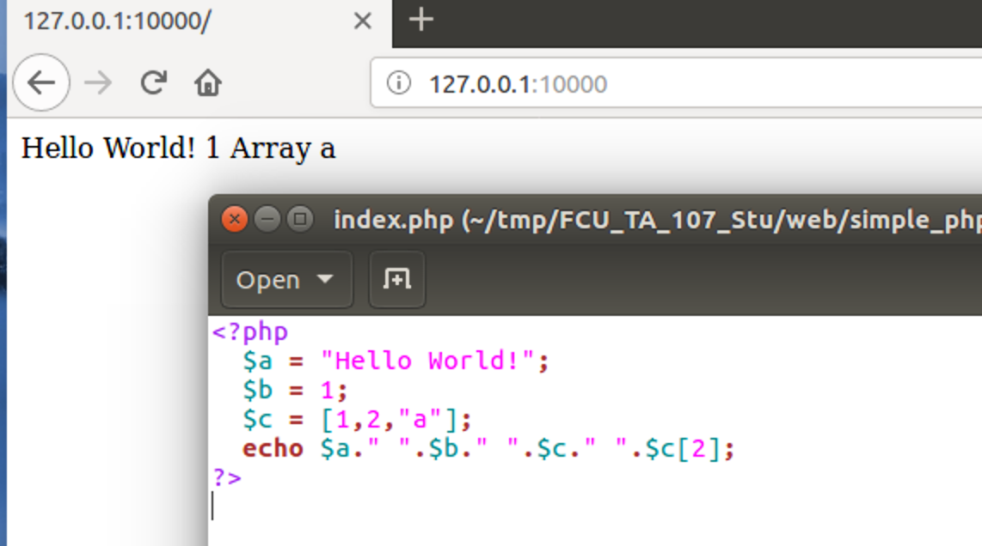
變數
不用型態 字串可以用 「.」來做相加

Slide 16
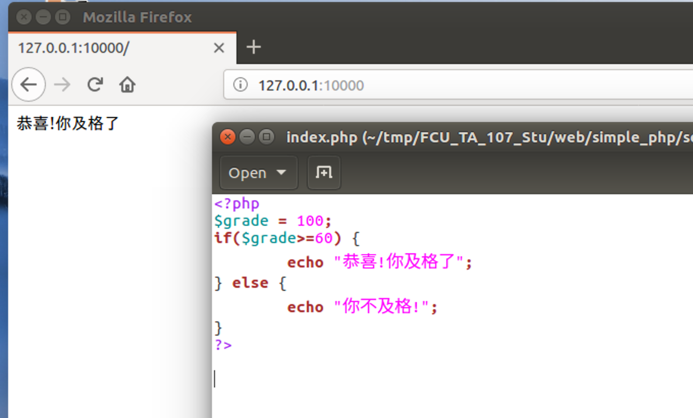
If else

Slide 17
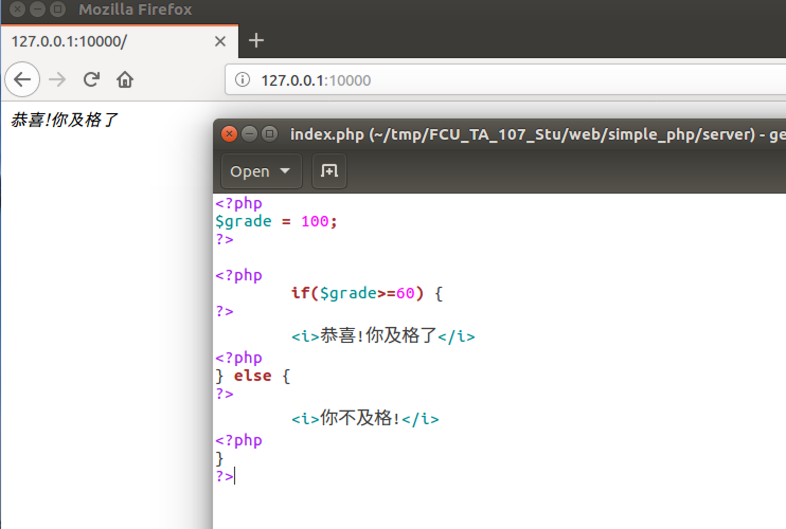
If else
可以分開 讓他選擇顯示什麼
http://127.0.0.1:10000/ifelse.php

Slide 18
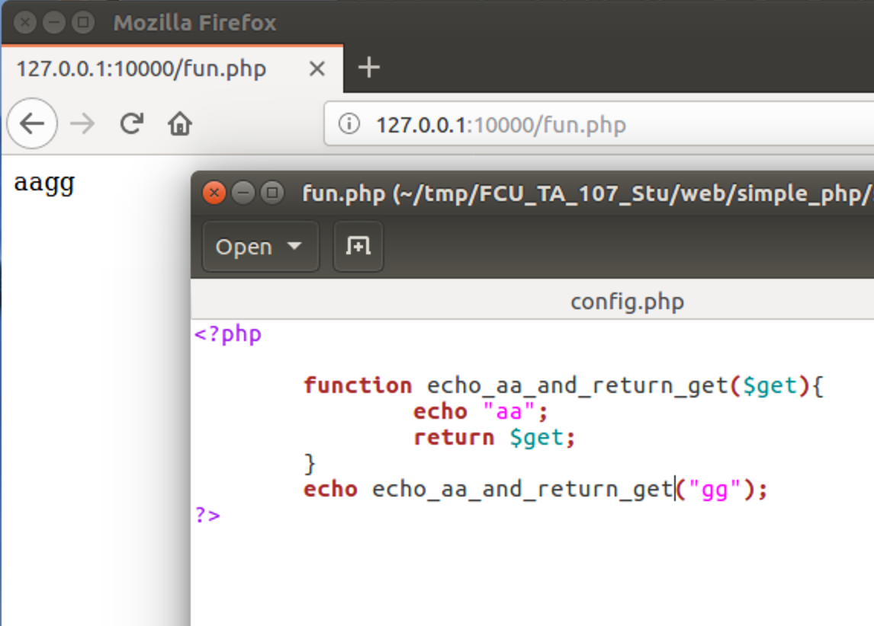
Function
http://127.0.0.1:10000/fun.php

Slide 19
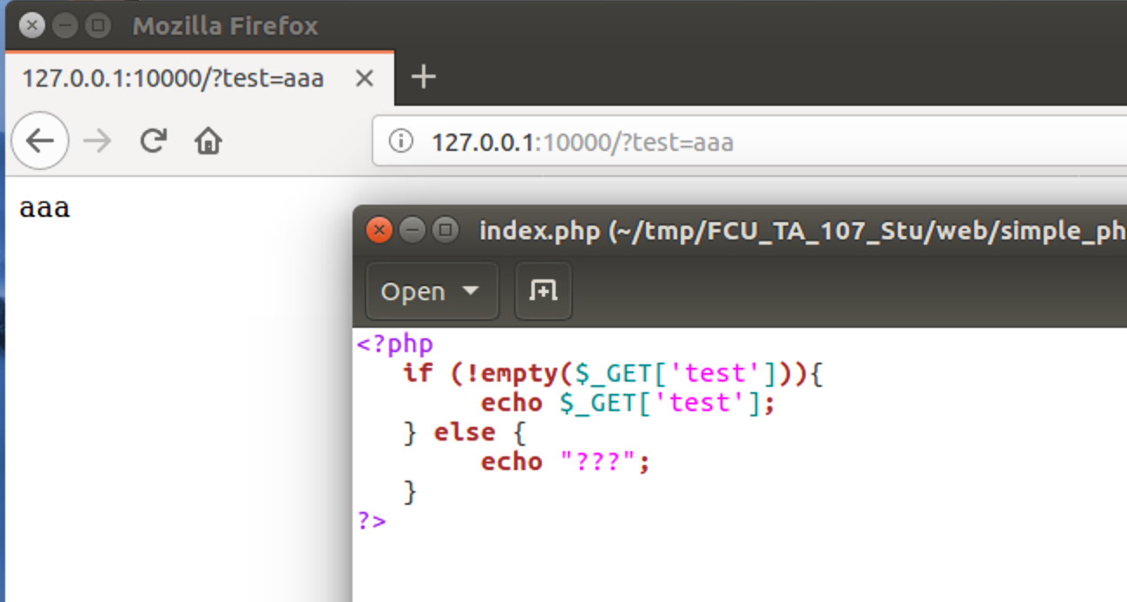
$_GET
url 傳進來的參數會放在 「$_GET」這變數裡
通常會用 empty() 或 isset() 檢查他是否有值，避免程式錯誤
127.0.0.1:10000/get.php?test=aaa

Slide 20
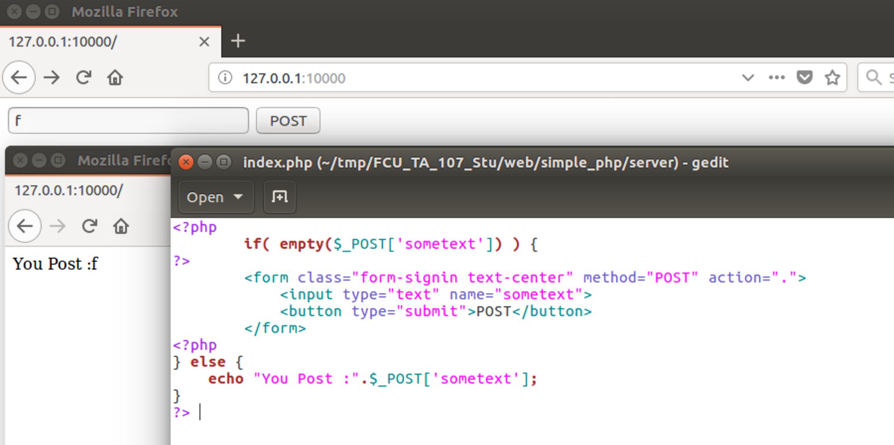
$_POST
POST 傳進來的參數會放在 「$_POST」這變數裡
通常會用 empty() 或 isset()檢查他是否有值，避免程式錯誤
http://127.0.0.1:10000/post.php

Slide 21
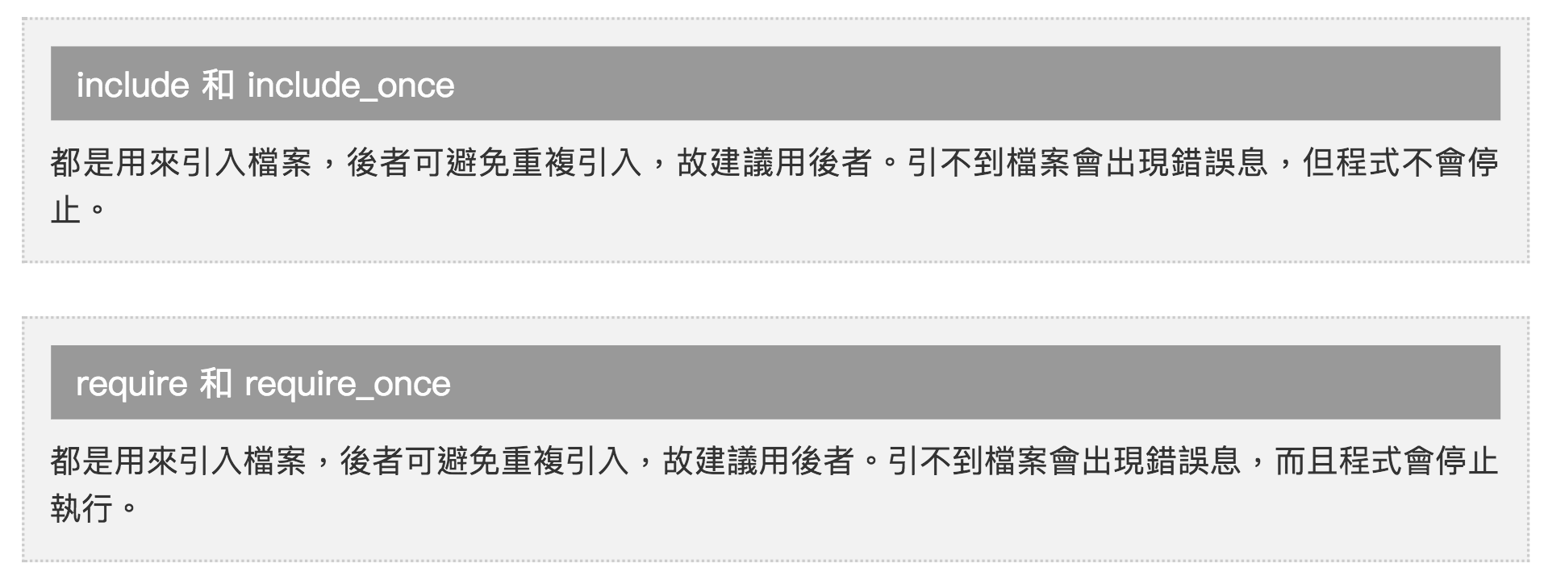
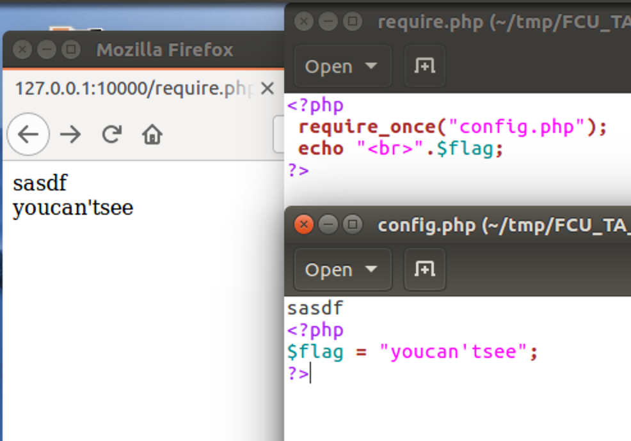
include include_once require require_once
http://127.0.0.1:10000/require.php

Slide 22
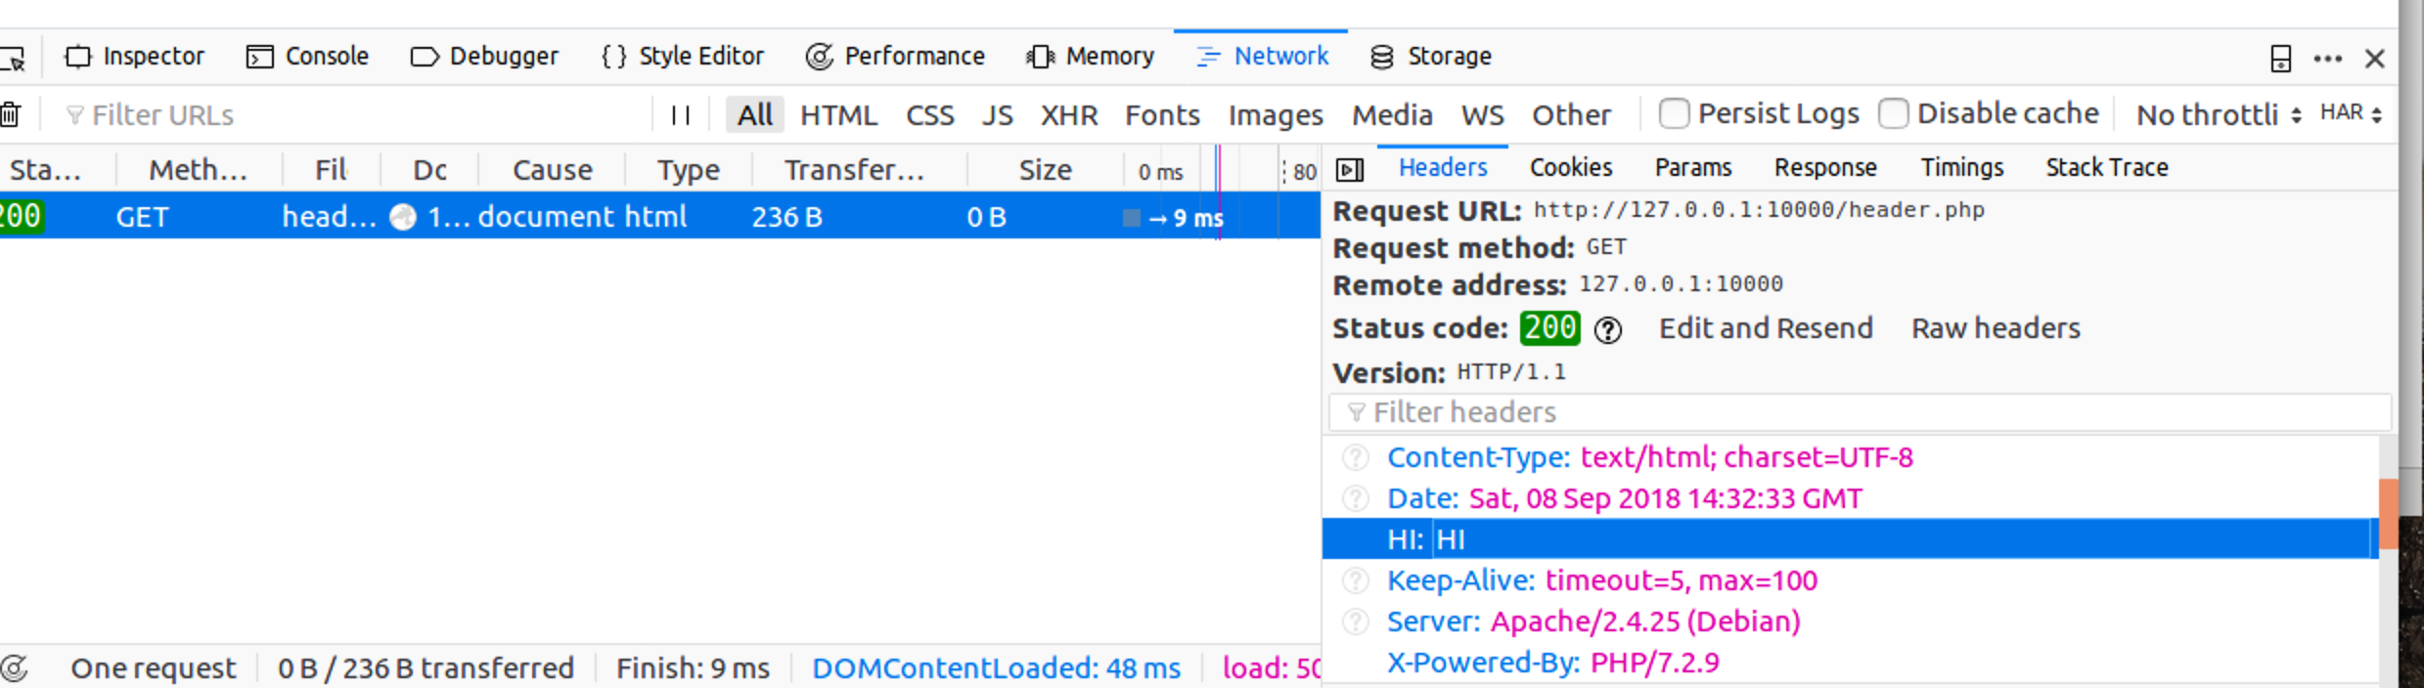
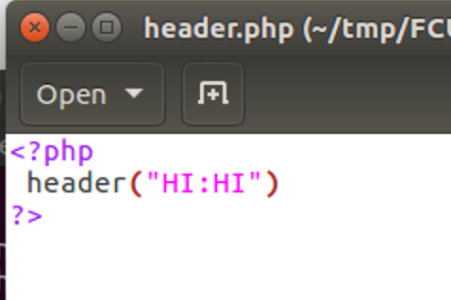
headers
http://127.0.0.1:10000/header.php

Slide 23
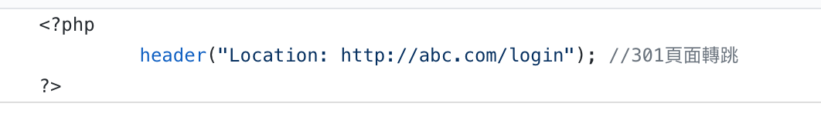
redirect
http://127.0.0.1:10000/jump.php

Slide 24
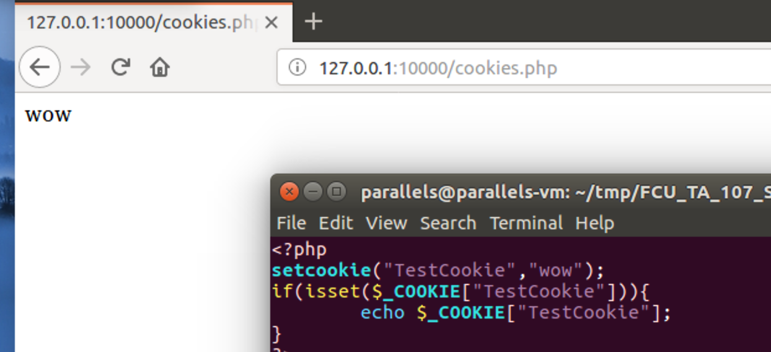
cookies
第一次因為cookies還沒設定 所以不會回任何訊息
第二次之後cookies就一直在
http://127.0.0.1:10000/cookies.php

Slide 25
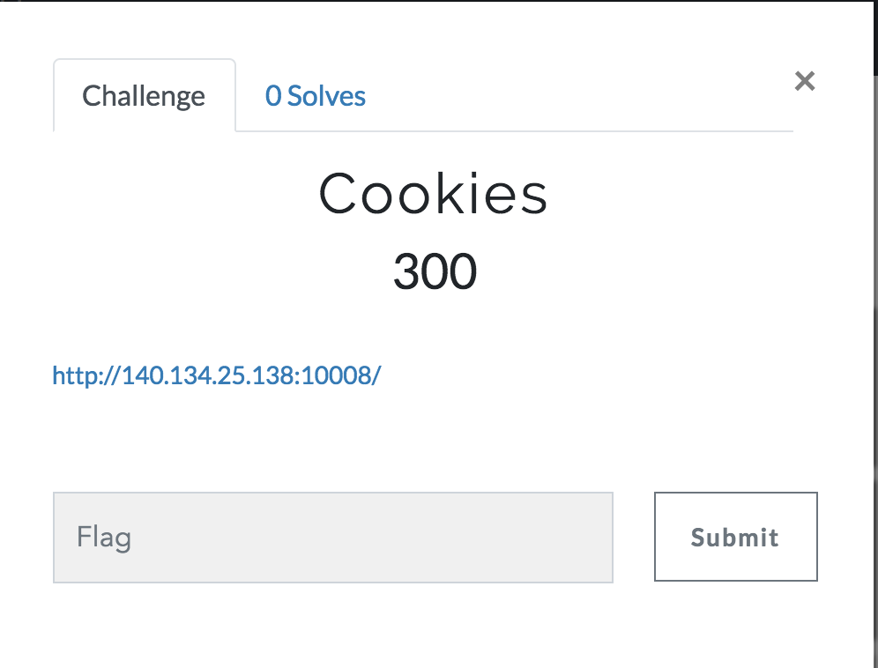

Slide 26
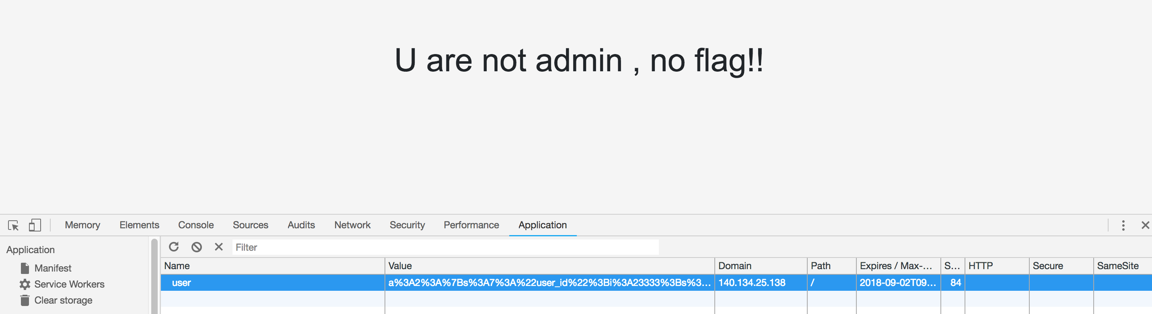
查看cookies
看似亂碼 其實很簡單 url encode而已

Slide 27
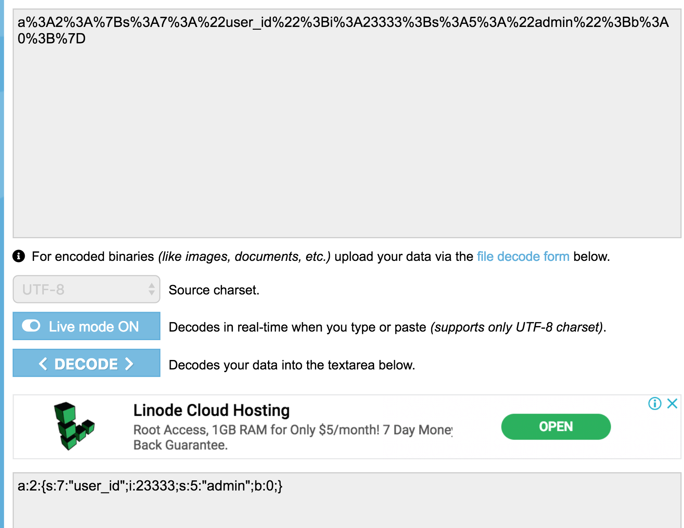
複製到 url decoder
B 布林值 0?

Slide 28
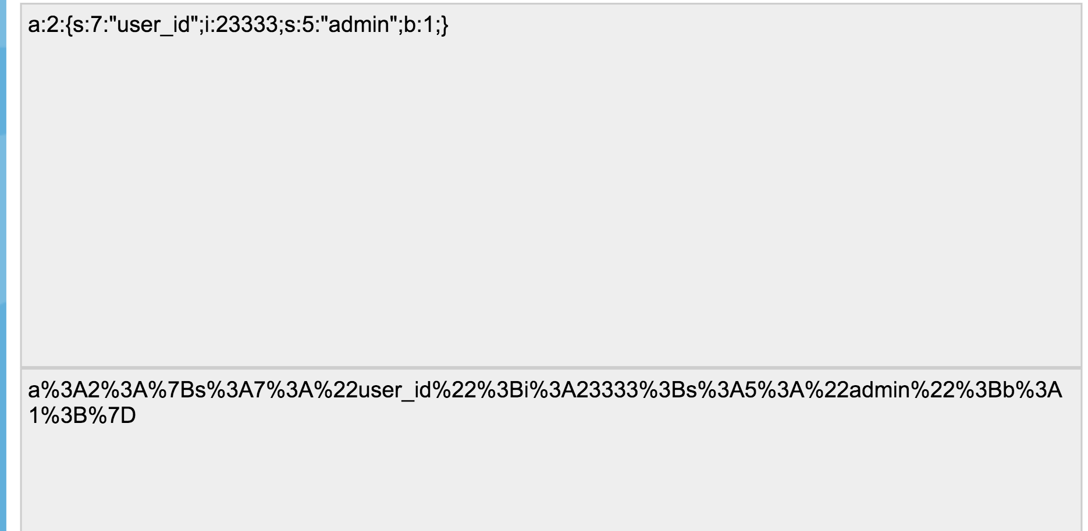
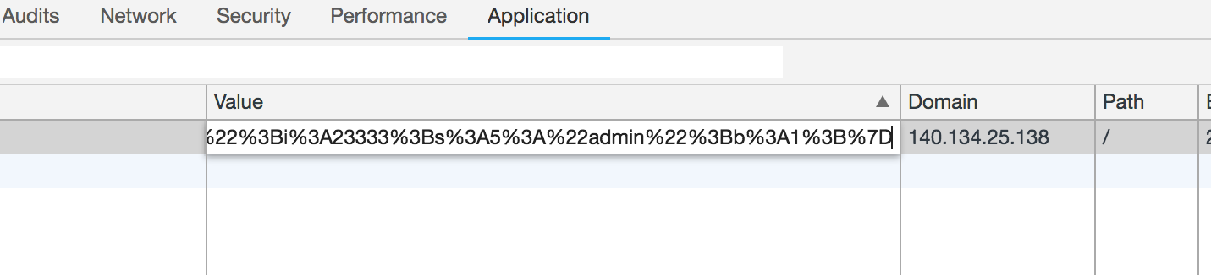
改成1 丟回去啊

Slide 29
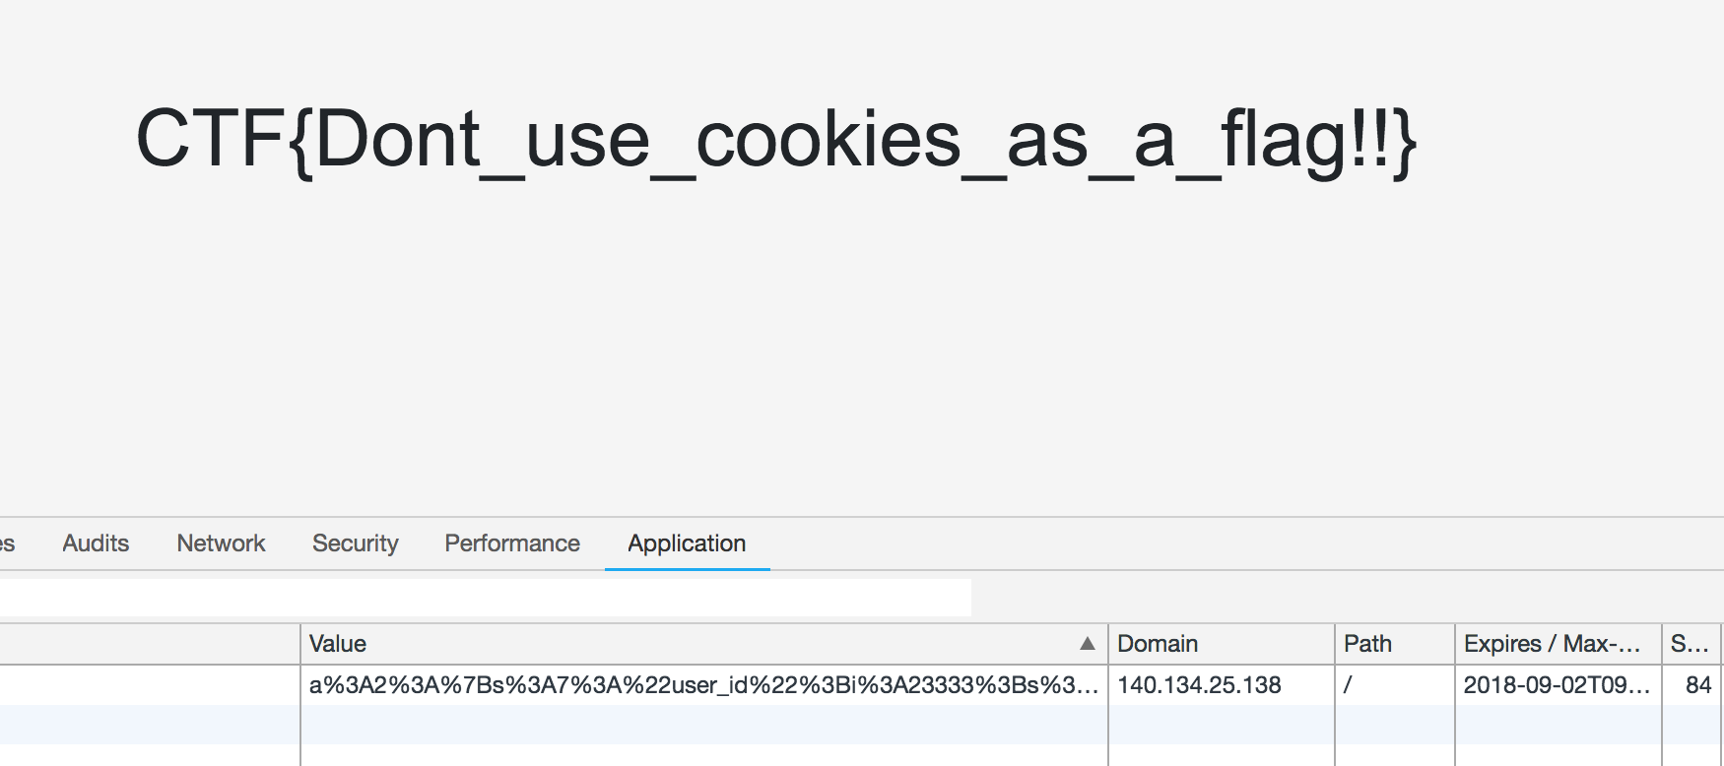
在F5

Slide 30
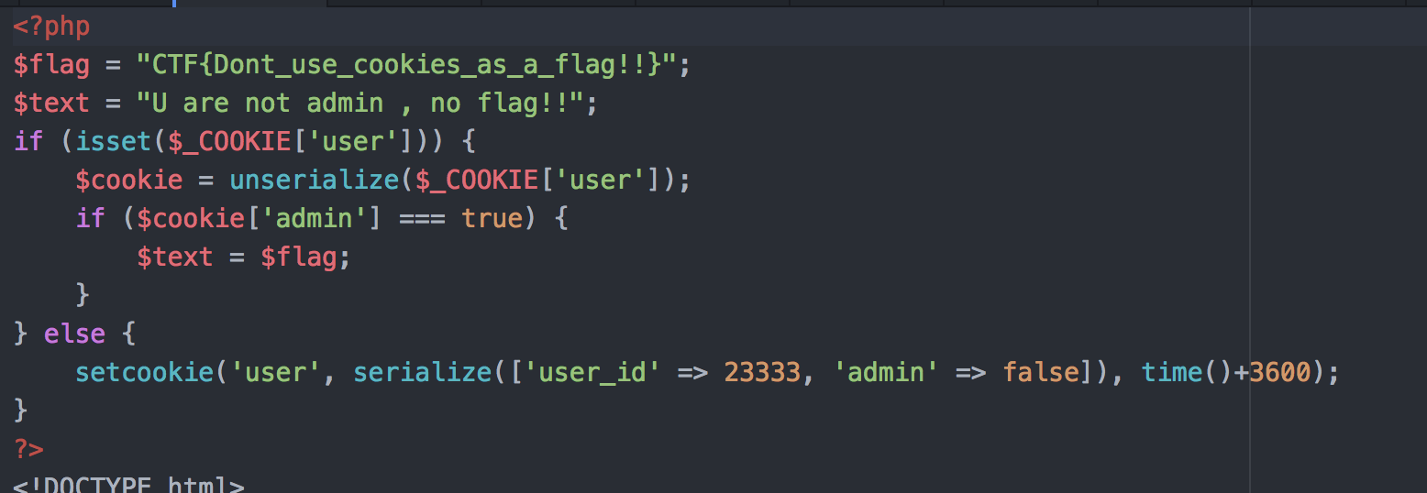
程式碼解析
Php serialize與unserialize
在以前常用於把資料打包放在client上
但如果把不該給使用者控制的資料放在上面
就會導致權限管控問題

Slide 31
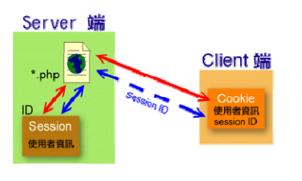
所以資訊要使用「session」 客戶端cookies只會放一個 「session ID」 其他資訊全部存在伺服器資料庫

Slide 32
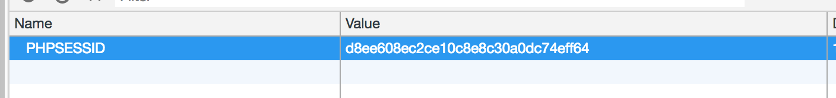
Session ID 會過期 並且是隨機產生的 過期就需要再次登入
但同樣的 Session ID被知道
一樣能盜用他人帳號

Slide 33
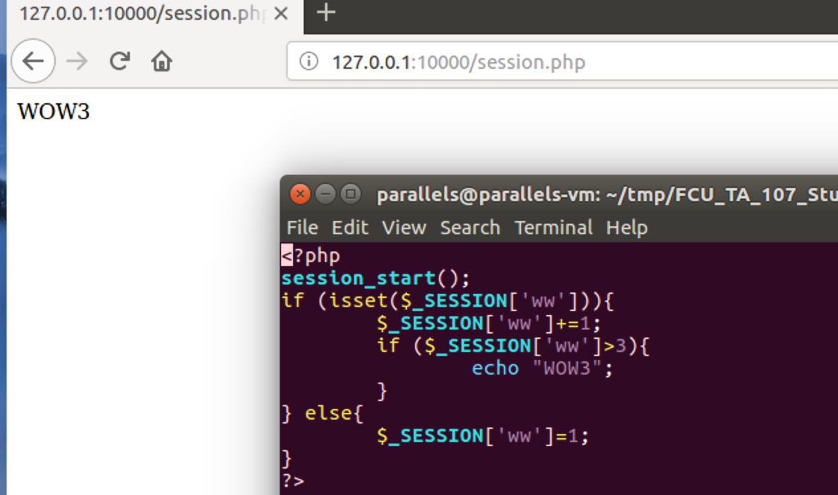
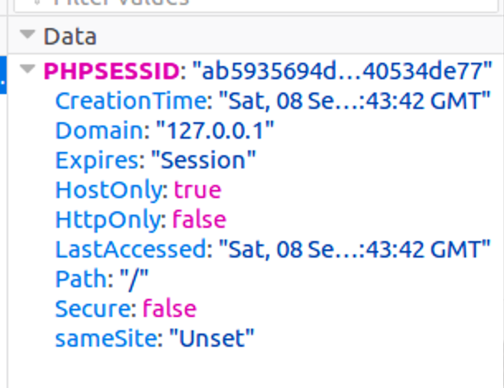
session
你無法直接設定ww值 因為cookies永遠只會有sessionid
而沒有ww，所以你一定要開三次才看得到WOW3
http://127.0.0.1:10000/session.php

Slide 34
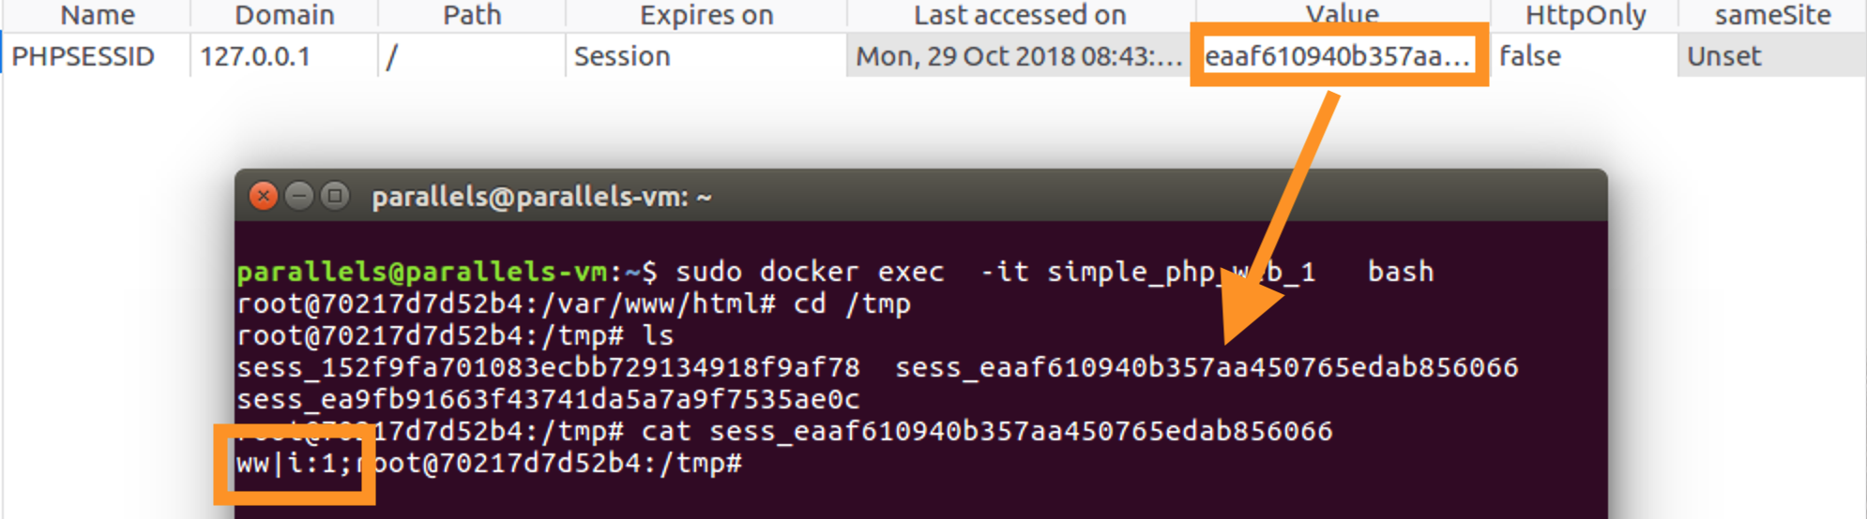
session
至於session資料存在伺服器的哪裡呢？
在/tmp裡面
輸入 sudo docker exec –it simple_php_web_1 bash 進入docker
然後cd /tmp 查看
會看到很多session檔案
cat 檔案
http://127.0.0.1:10000/session.php

Slide 35
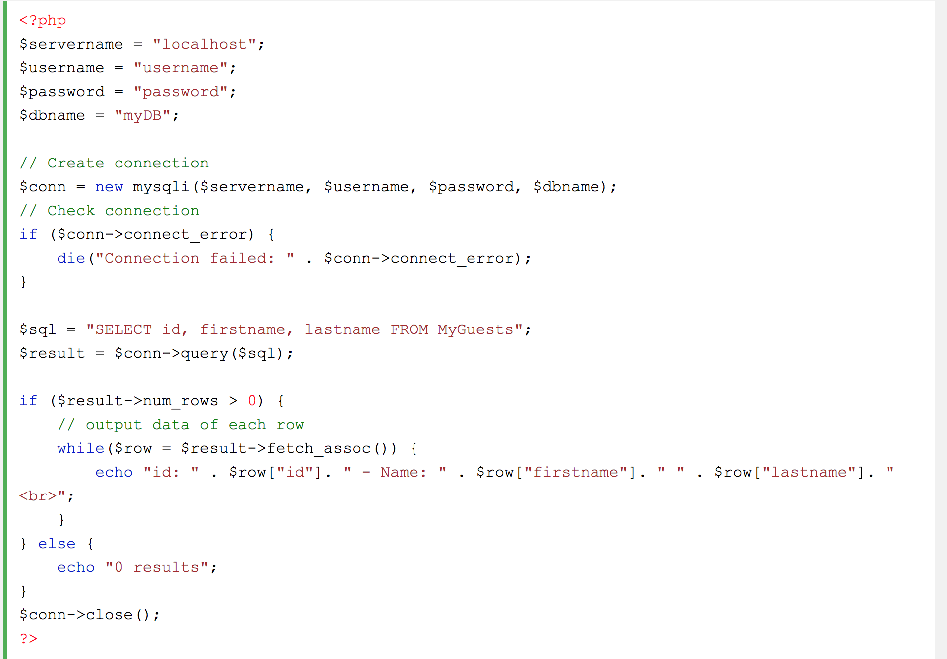
SQL 連線

Slide 36
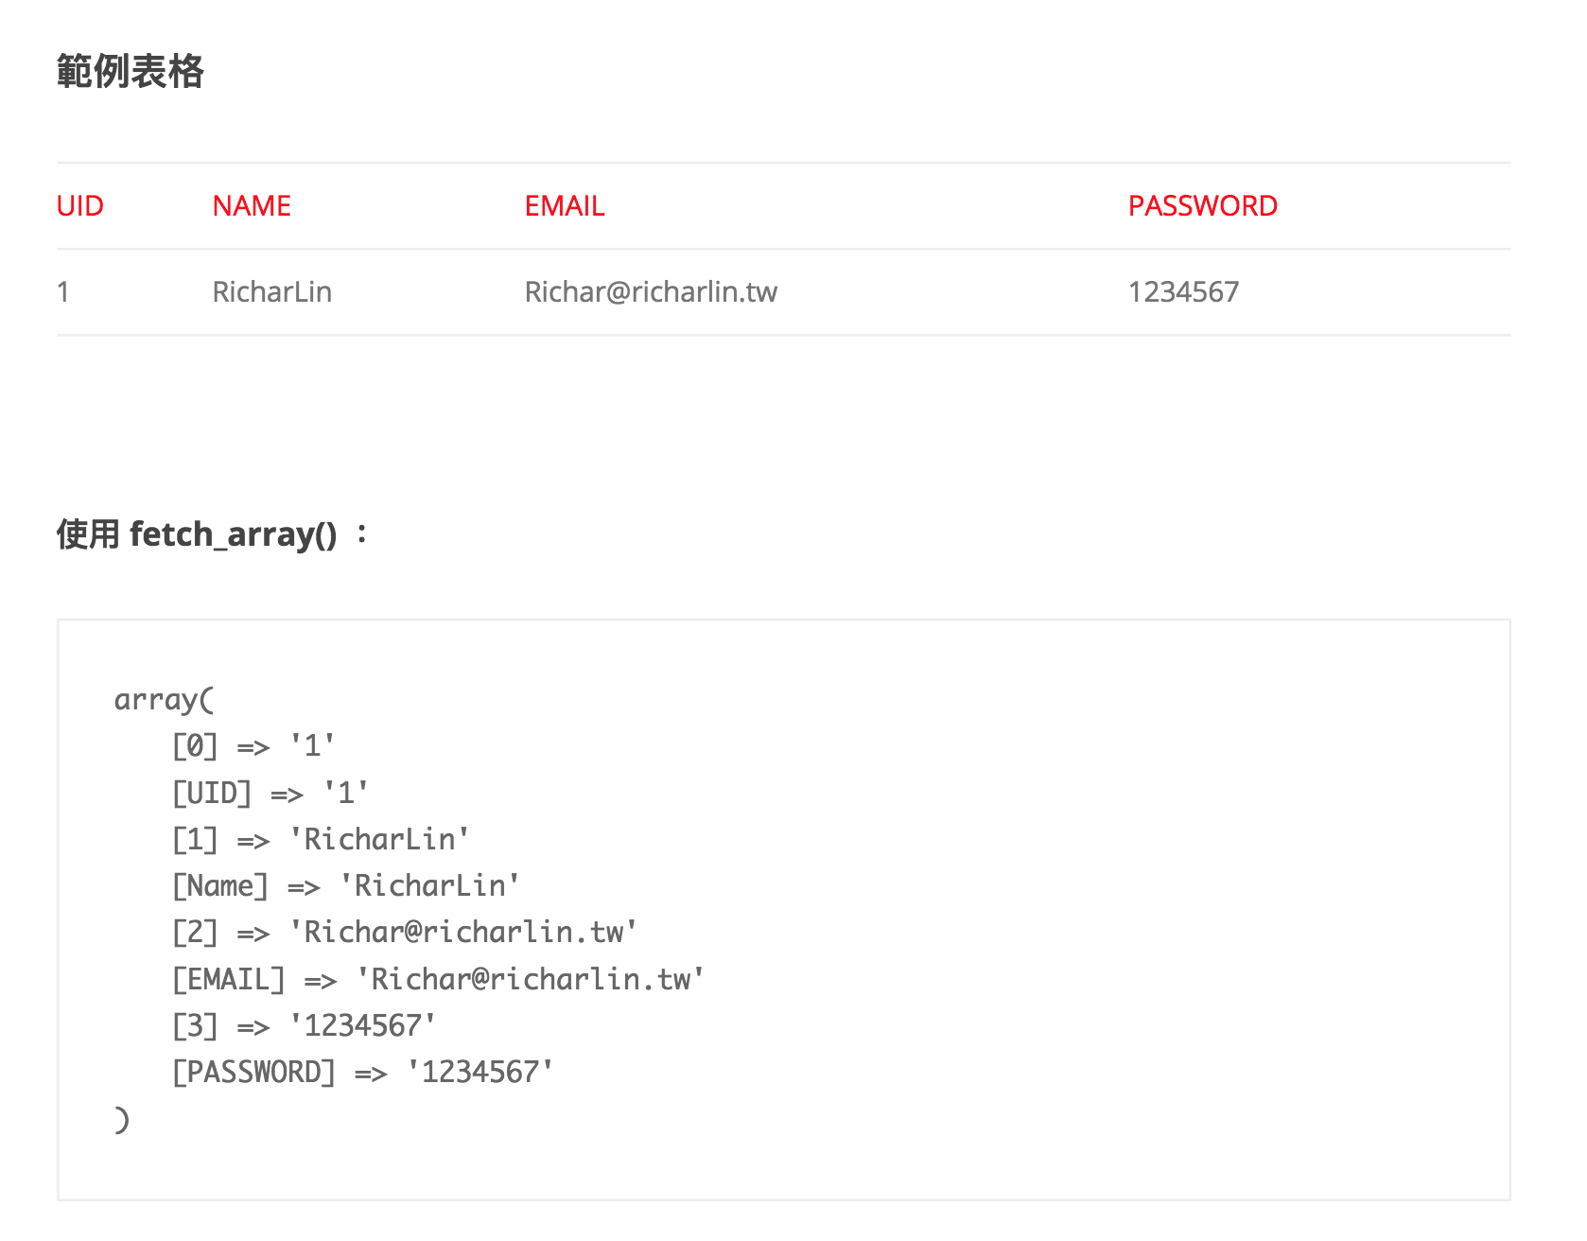
SQL 連線

Slide 37
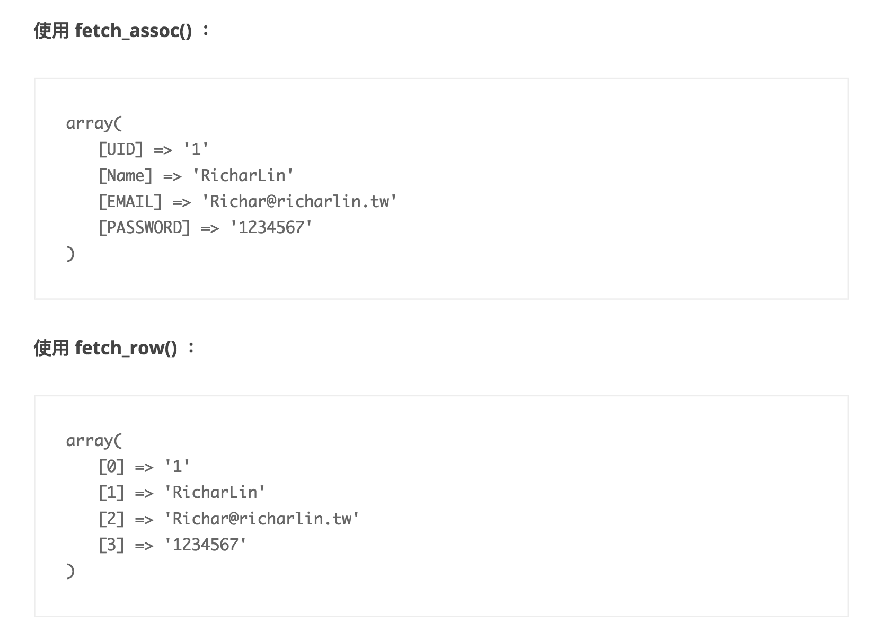
SQL 連線

